Slide 1
CIPI’
Classe seconda
Collegio Gallio Como

Slide 2
C’era una volta una mamma passerotta che covava le sue tre uova, mentre papà passero andava in cerca di cibo. Un bel mattino, quando tornò dalla sua ricerca, papà vide che i suoi piccini erano nati. Il più piccolo era anche il più birichino: non chiudeva mai il becco e ripeteva sempre: “cipì cipì!” e questo allora fu il suo nome.

Slide 3
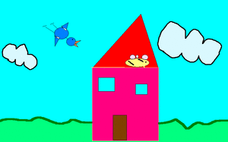

Slide 4
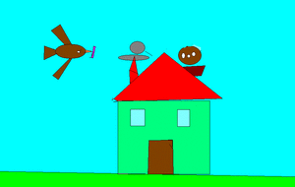

Slide 5
Cipì era molto curioso e disubbidiente, tanto che si metteva sempre nei guai. Un giorno uscì di nascosto dal nido e per poco non cadde dal tetto.
Continuava a fare domande perché voleva conoscere il mondo: le piante, le nuvole, Palla di Fuoco, Nastro d’argento. Decise così di andare da solo a conoscere tutto. Una mattina scappò dal nido e sul tetto si avvicinò al Buco Nero, in quel momento arrivò sua madre Mamì, che cercò di fermarlo. Cipì però non l’ascoltò e cadde giù giù giù… fino ad atterrare con un botto su un mucchio di cenere, perché non sapeva ancora volare.

Slide 6
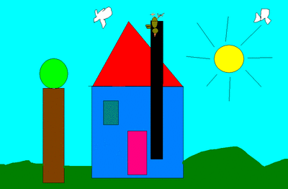

Slide 7
Lo raccolsero due bambini che gli legarono una cordicella alla zampetta e lo portarono in cortile. Cipì pensava che fosse lì lì per morire, cercava di volare ma la cordicella gli stringeva la zampetta così tanto da aprirgli una ferita. Ad un certo punto sente la voce di Mamì, proprio mentre i due bambini litigavano, riuscì a liberarsi, spiccò il suo primo volo e raggiunse la sua mamma.

Slide 8
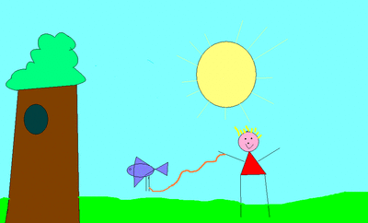

Slide 9
Qualche giorno dopo, Mamì pensò che era giunto il momento di far spiccare il volo e portò i passerotti sulla cima di una pianta. Da lì poterono conoscere Palla di fuoco che faceva sbocciare i fiori, le api che ronzavano facendo una musica leggera e Nastro d’argento che luccicava e sembrava uno specchio, Cipì pensando di vedere un altro come lui e, volendo conoscerlo, ci finì dentro facendosi un bel bagno. Uscito dall’acqua, si stava pettinando, quando sentì una vocina: era una timida margheritina.

Slide 10
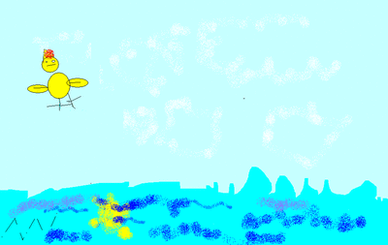

Slide 11
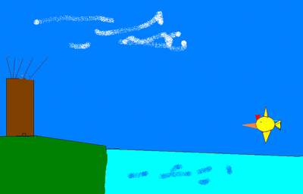

Slide 12
Si chiamava Margherì. Margherì era triste perché era sempre ferma, nascosta dall’erba e il vento e l’acqua, che di solito le raccontavano tante storie, sembrava si fossero scordati di lei. C’era solo una biscia che, passando ogni tanto, le regalava una carezza. Così Margherì chiese a Cipì di tornare a trovarla. Il passerotto tornò da Mamì che purtroppo però disse loro una triste notizia: d’ora in poi ognuno di loro avrebbe dovuto arrangiarsi da solo. Li mette in guardia da alcuni pericoli: oltre il buco nero, ci sono anche l’uomo e l’animale baffuto con gli artigli invisibili.

Slide 13


Slide 14
Il giorno dopo Cipì vide il gatto che riposava sotto un albero. Decise così di avvicinarsi per scoprire se davvero avesse gli artigli invisibili. Il gatto però faceva finta di dormire e quando Cipì si avvicinò con una zampata il gatto gli strappò le piume della coda. Cipì riuscì a scappare e raggiunse il tetto tutto spaventato.

Slide 15
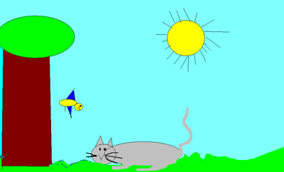

Slide 16
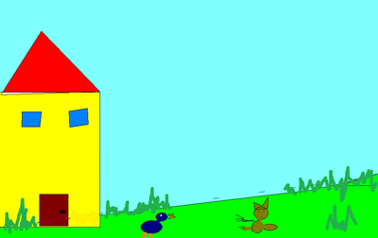

Slide 17
Un giorno Cipì incontrò un altro pericolo: il Tubo Luccicante. Per la prima volta si trovò davanti ad un cacciatore. Cipì stava beccando del grano in un campo con altri passerrotti, quando sentì un gran fragore.

Slide 18
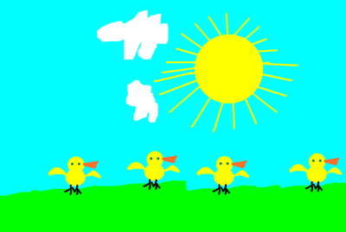

Slide 19
Quasi tutti volarono via, alcuni di loro restarono immobili a terra.
Cipì vide che c'era anche una piccola uccellina ferita ad un'ala. Invece di andarsene, Cipì rimase e la soccorse. Lei si chiamava Passerì, divennero inseparabili. Le portava da bere, chicchi e semini da mangiare.

Slide 20
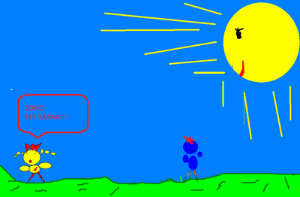

Slide 21
Un mattino la passeretta disse a Cipì di essere guarita e si lanciarono tutti e due nel cielo gridando di felicità.
Che corse quei giorni! Dal grande albero dalle palline rosse al nastro d'argento, dalla cima della collina alle nuvolette rosa, si sentivano liberi e felici.
Qualche volta, a sera, ansanti s'accorgevano... di non aver mangiato, ma si addormentavano sempre stanchi e felici dove capitava.

Slide 22
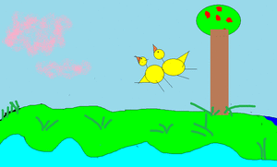

Slide 23
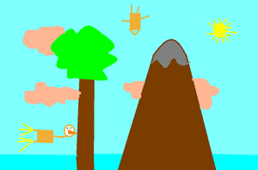

Slide 24
Decisero di farsi un nido tutto per loro. Si misero allora a cercare un posto tranquillo e sicuro.
Quando il nido fu pronto Passerì vi depose tre uova e intanto Cipì portava il cibo. Una mattina scoppiò la guerra tra le nuvole e alcuni passeri scapparono per la paura verso il bosco, ma furono colpiti dai chicchi di grandine.

Slide 25
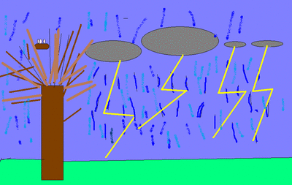

Slide 26
Un giorno di settembre nacquero i passeretti. Allora Cipì volò a gridarlo a tutti anche a Margherì che gli aveva raccomandato di andare a raccontarle le belle notizie, ma la margheritina non c'era più perché l'uomo aveva tagliato l'erba del prato. Intanto al nido vennero tanti passeri a visitare i piccoli e avvisarono Passerì di stare attenta perchè tanti piccoli ogni tanto sparivano.

Slide 27
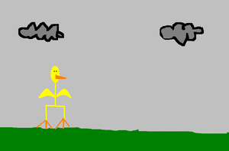

Slide 28
Palla di Fuoco sembrava malato: non scaldava ed era più pallido. Arrivarono anche le farfallette bianche e gli uccelli avevano sempre più fame, ma non c'era niente. Cipì andò alla ricerca del cibo con gli altri uccelletti, ma l'uomo aveva messo tante trappole e quelli che non ascoltarono i consigli di Cipì rimasero uccisi.

Slide 29
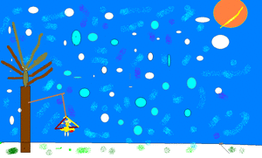

Slide 30
Finalmente l'inverno finì e Palla di Fuoco guarì. Una sera Cipì vide due raggi dorati che uscivano da un buco nel muro della casa di fronte. Passerì disse che era il signore della notte, un vecchio uccello saggio. Cipì però non ci crede e non crede che sia innocuo. Interroga i passeri del tetto e scopre che alcuni se ne sono andati, di notte, per seguire due stelline e non sono più ritornati.
Una notte Cipì rivide le due stelline parlanti che sprizzavano raggi dorati di luce e invitavano i passeretti a seguirle. Passerì si accorse che non erano due stelline, ma gli occhi del signore della notte. Cipì e Passerì decidono di riunire un'assemblea per avvisare tutti del pericolo e raccontano ciò che hanno visto: il signore della notte è un gufo che con l'inganno li attira in trappola per mangiarli.

Slide 31
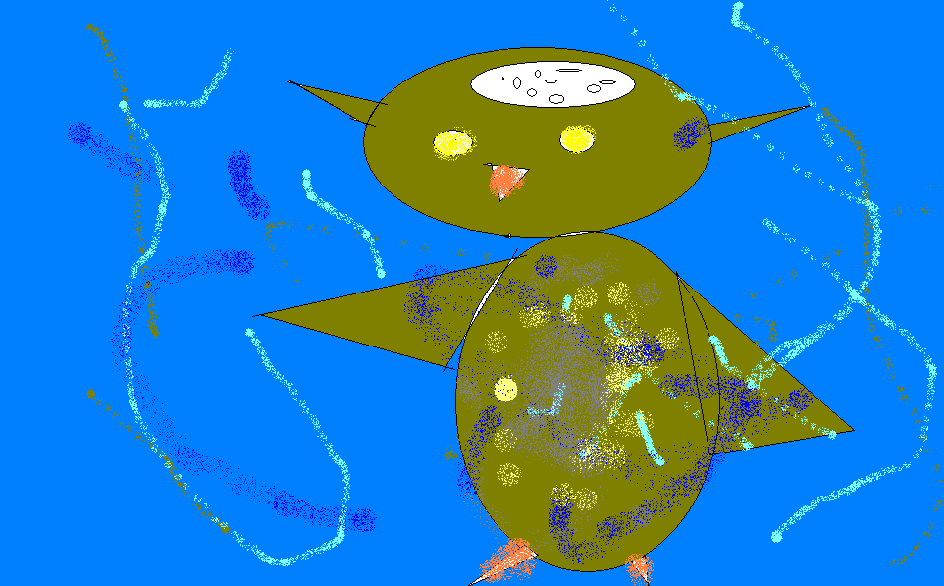

Slide 32
Non tutti però gli credono e si mettono contro Cipì che se ne deve andare con un piccolo gruppo di amici. Con i suoi figli arrivò fino a un castello dove c'erano addirittura due signori della notte. Anche qui Cipì venne accusato di essere bugiardo, così decise di trovare delle prove per dimostrare quello che diceva. Chiese aiuto a Palla di Fuoco, alla luna, alle nuvole, ma solo il vento accettò però disse che ci sarebbe voluto del tempo.

Slide 33
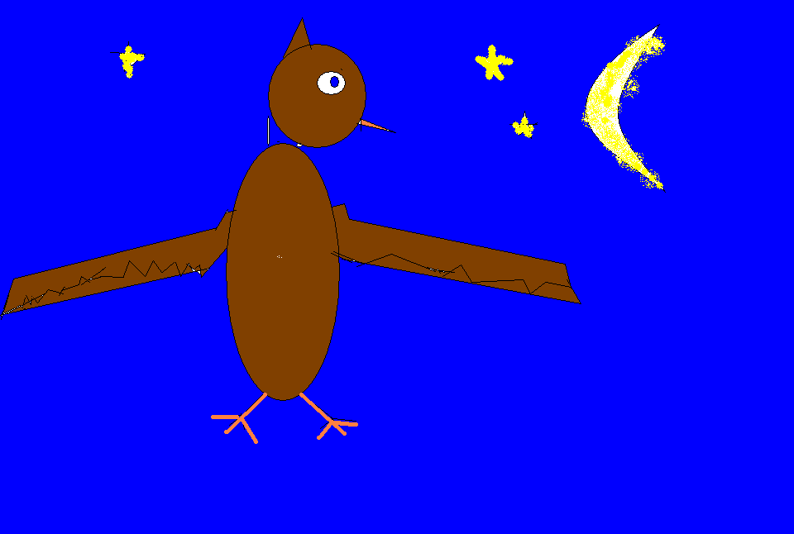

Slide 34
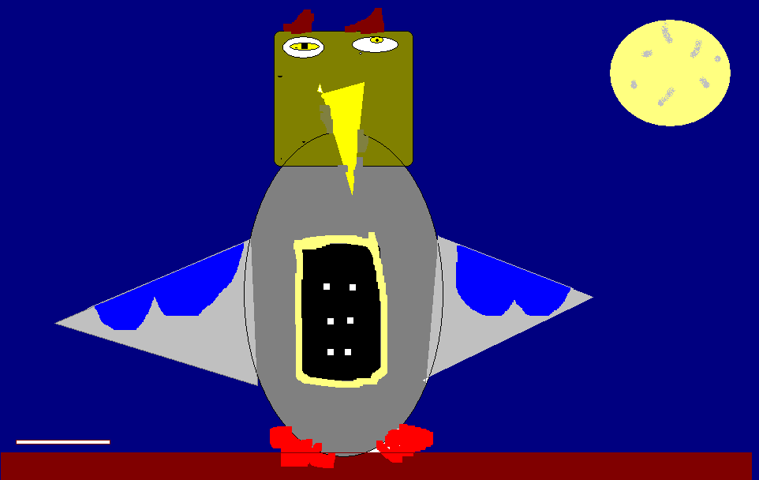

Slide 35
A primavera il vento si ricordò della promessa fatta ed entrò violentemente nel rifugio del signore della notte e fece volare fuori tutti gli ossicini e le piume dei passeretti.
Tutti si convinsero che Cipì aveva ragione. Fecero una festa e tutti vissero liberi e felici. Cipì e Passerì insegnarono ai loro figli ad essere coraggiosi per difendere la libertà, laboriosi per rimanere onesti.

Slide 36
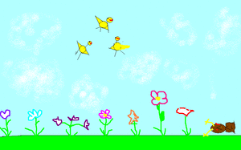

Slide 37
